Slide 1
Проект
«День рождения Деда Мороза»
Выполнили:
Воспитатель 1-ой квалификационной категории
Елисеева С.И

Slide 2
Актуальность
Одним из важных событий в жизни ребенка является его собственное день рождения. Мы все с раннего детства до глубокой старости любим, отмечать его, и с нетерпением ждем его прихода.
День рождения – это событие, а день рождения Деда Мороза - это необычайное событие перед празднованием Нового года. Подготовка ко дню рождения Деда Мороза и его празднование подводит детей к тому, что отмечать дни рождения можно и у сказочных персонажей.
На сегодняшний день использование приемов эмоционального стимулирования в нравственном воспитании дошкольников стоит на первом месте, к ним относятся – стихи, песни, сказки, игры, праздники, дни рождения, дни именинника, конкурсы и пр.
Вообще празднование дня рождения обогащает воспитательный процесс и приближает его к потребностям и интересам ребенка, поэтому оно легло в основу создания проектной деятельности для детей средней разновозрастной группы «Пчелки»
«День рождения Деда Мороза»

Slide 3
Цель:
Сформировать и пополнить знания детей о новом празднике день рождение Деда мороза.

Slide 4
Задачи:
Создать в группе условия для реализации исследовательски – творческого проекта «День рождения Деда Мороза».
Способствовать развитию речи через выразительное чтение стихов, исполнение песен, составление рассказов о Дедушке Морозе;
Развивать творческие способности детей, желание дарить подарки Деду Морозу;
Воспитывать у детей интерес к совместной деятельности с взрослыми и сверстниками.

Slide 5
Вид проекта:
Краткосрочный
Групповой
Творческий
Практический
Информационный

Slide 6
Участники проекта:
Воспитанники средней группы
Родители
Воспитатели

Slide 7
Реализация видов деятельности
-Игровая деятельность;
-Коммуникативная деятельность;
-Изобразительная деятельность;
-Двигательная деятельность;
-Музыкальная деятельность;
-Восприятие художественной литературы

Slide 8
Ожидаемые результаты
-Расширить представление детей о празднике «День рождения Деда Мороза», обогащать и активизировать словарный запас детей, вызвать чувство праздничного настроения.

Slide 9
Этапы проекта:
Подготовительный
-Подбор методической и художественной литературы, иллюстративного материала и музыкального репертуара по данной теме.
-Подбор дидактического материала, наглядных пособий,
видеоматериала.
-Изготовление раскладушки «18 ноября день рождения деда Мороза»
-Организация предметно-развивающей среды по теме проекта.
-Изготовление поздравительных писем, открыток и подарков к Дню рождения Деда Мороза.

Slide 10
Основной
Познавательная деятельность
Беседы «День рождения Деда Мороза»
«Мой любимый Дед Мороз»
«Сравнение Санта- Клауса и Деда Мороза»
Рассматривание раскладушки «Дед Мороз»
Телефонные звонки Деду Морозу с поздравлениями
Показ презентации «18-ноября день рождения Деда Мороза».
Для родителей был оформлен стенд для привлечение к проектной деятельности
Коммуникативная деятельность
Дидактические игры «Мешок Деда Мороза»,
«Помоги Деду Морозу собрать подарки»,
«Собери портрет Деда Мороза»
Сюжетно-ролевые игра: «Магазин масок»

Slide 11
Изобразительная деятельность
-Оформление поздравительного письма (коллективная работа воспитатель и дети).
- Оформление поздравительных открыток ко Дню рождения (родители и дети)
-коллективная аппликация «Поздравим деда мороза»
-изготовление маска Деда Мороза
Чтение художественной литературы
-заучивание стихотворений о дедушке Морозе
-чтение сказок
«Как-то раз у елочки»
«В гостях у Дедушки Мороза»
«Дед Мороз в гостях у ребят»
Двигательная деятельность
Игры «Заморожу, заморожу….», «Дед мороз», «Мороз Красный нос»

Slide 12
Заключительный
-оформление поздравительных открыток к дню рождения Деда Мороза
-развлечение «День рождения Деда Мороза»

Slide 13
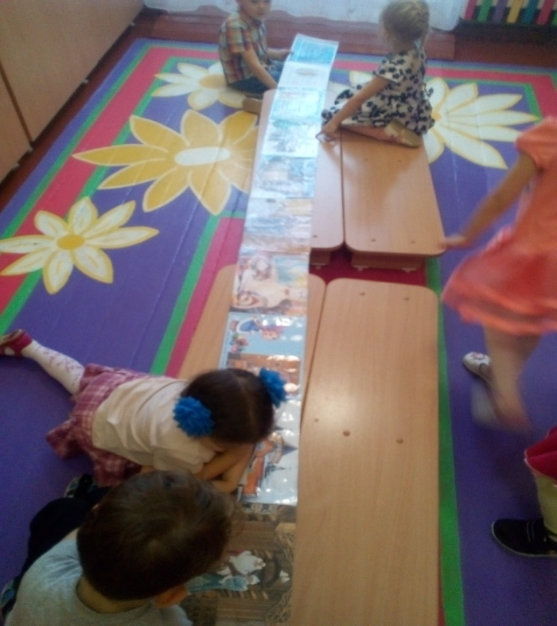
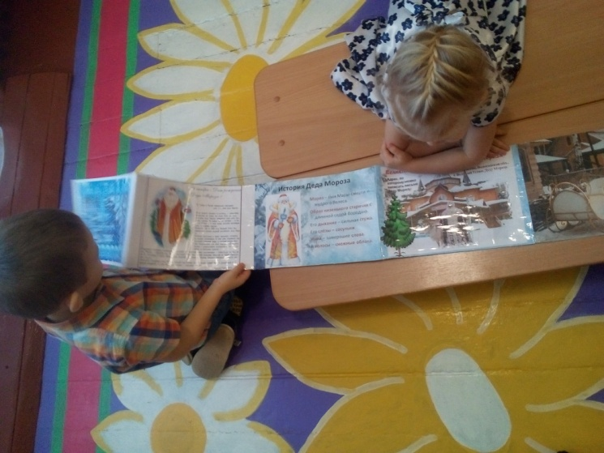
Рассматривание раскладушки

Slide 14
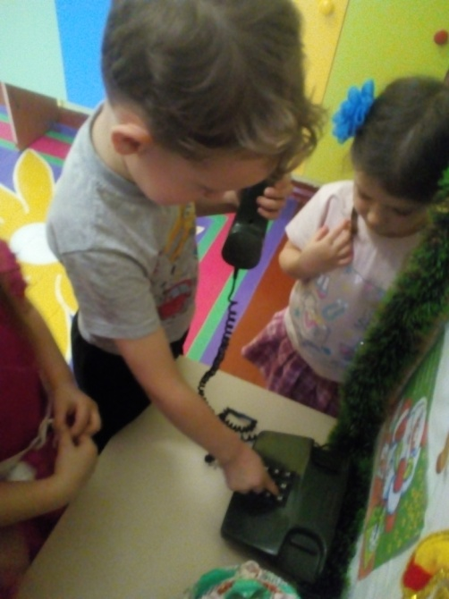
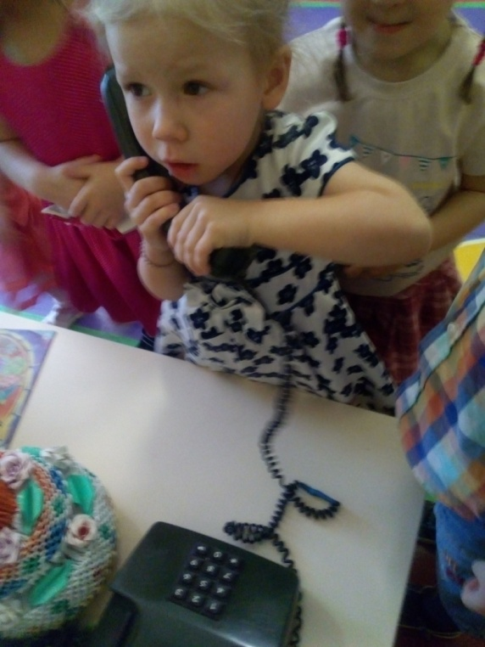
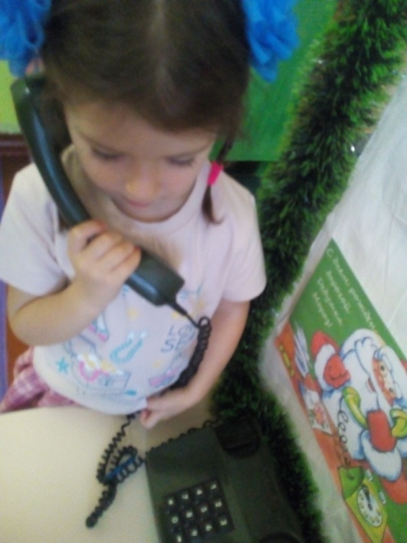
Поздравление по телефону
Деду Морозу от детей

Slide 15
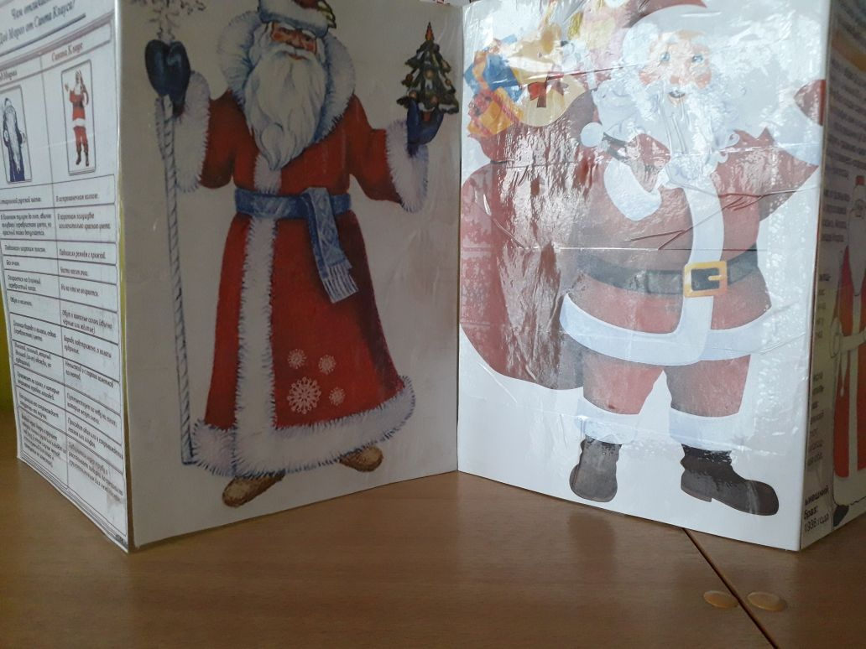
Сравнение Санта- Клауса и Деда Мороза

Slide 16
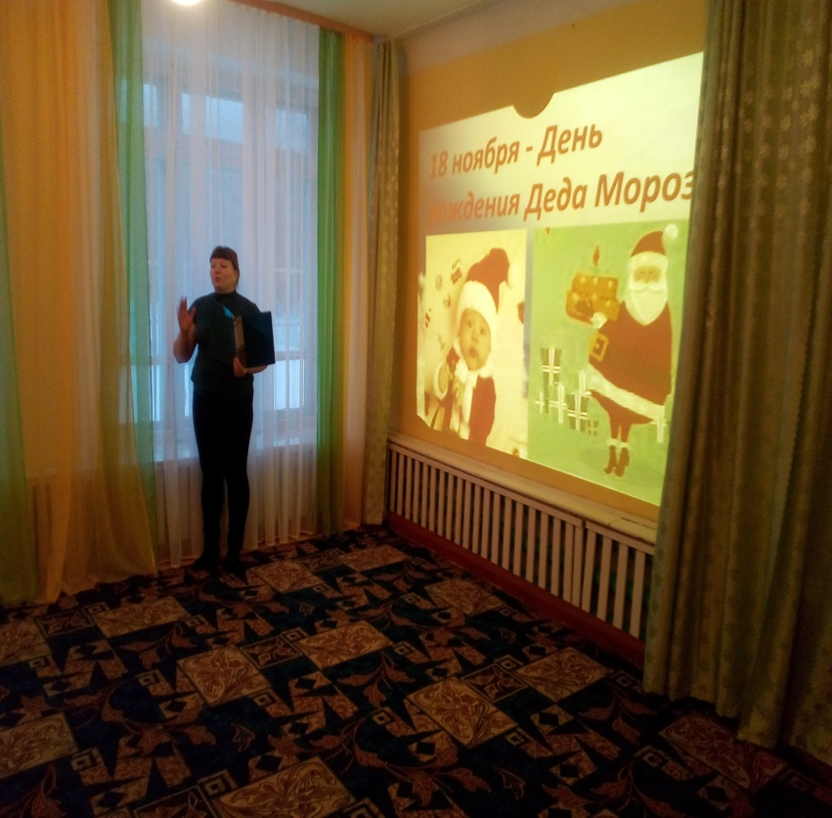
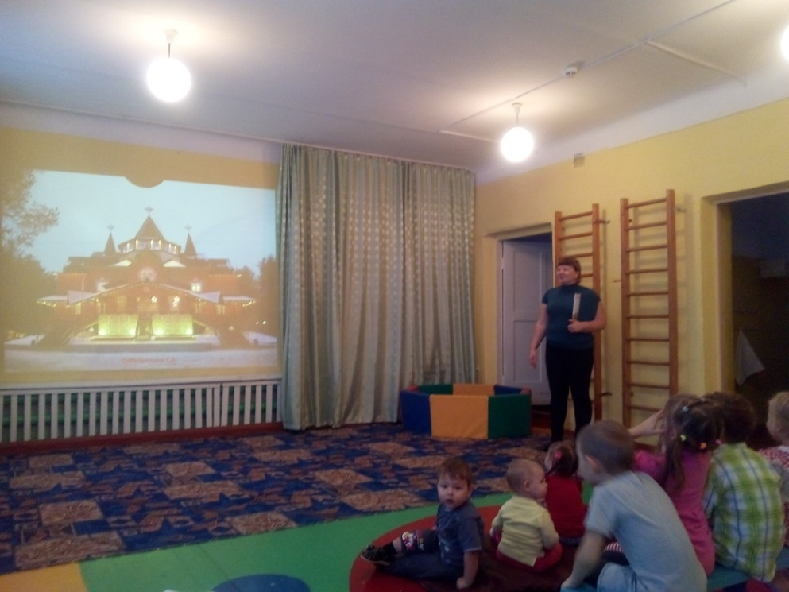
Просмотр презентации
«18 ноября день рождения Деда Мороза»

Slide 17
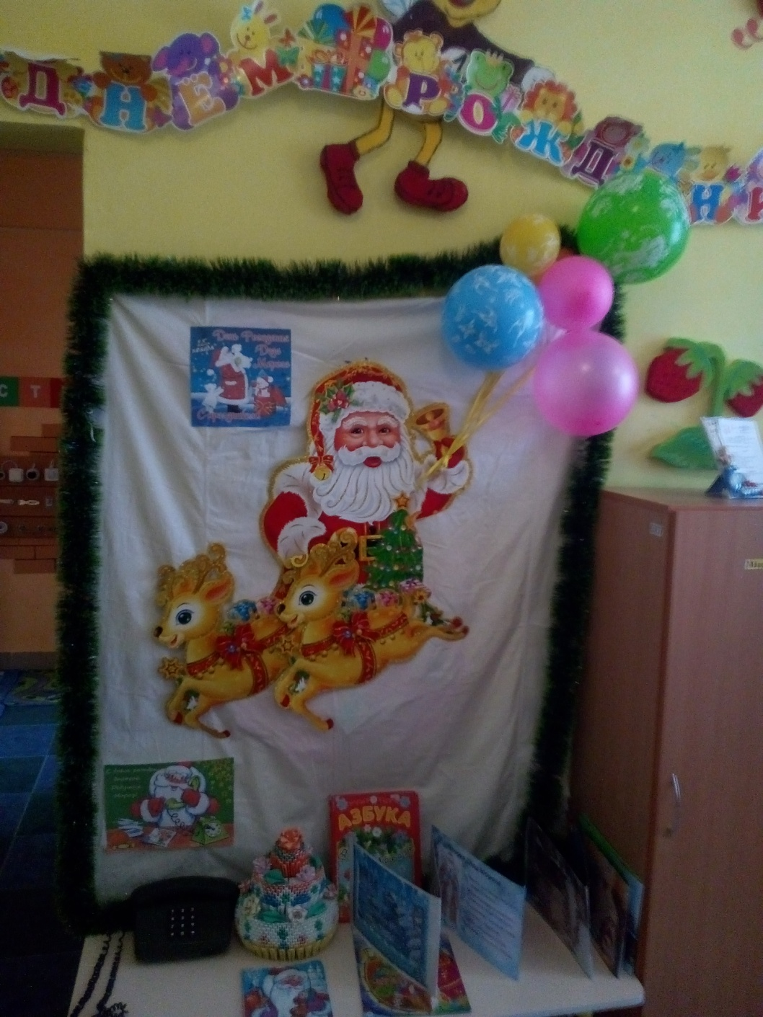
Стенд для привлечения родителей к проектной деятельности

Slide 18
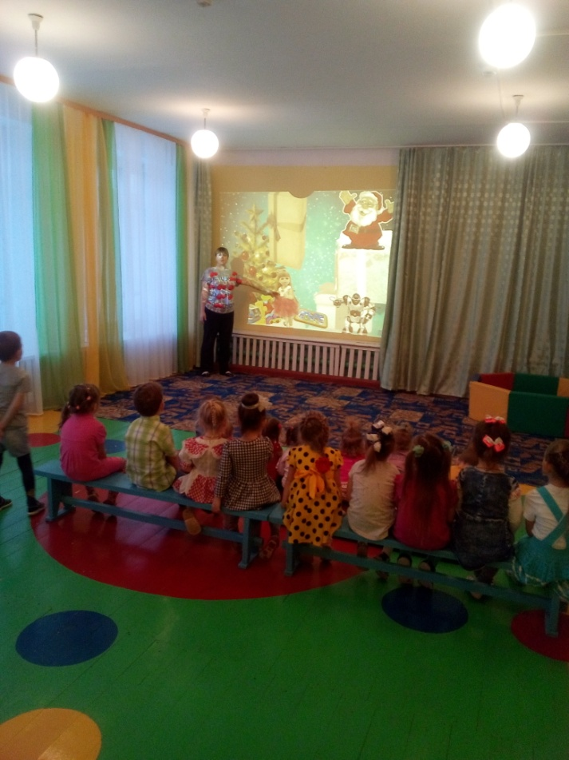
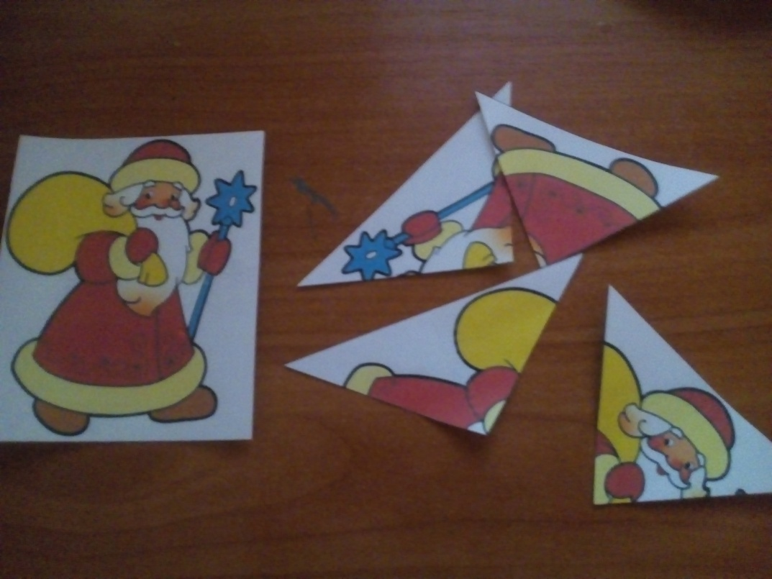
Дидактические игры
«Мешок деда Мороза»
«Собери портрет деда Мороза»

Slide 19
Сюжетно –ролевая игры

Slide 20
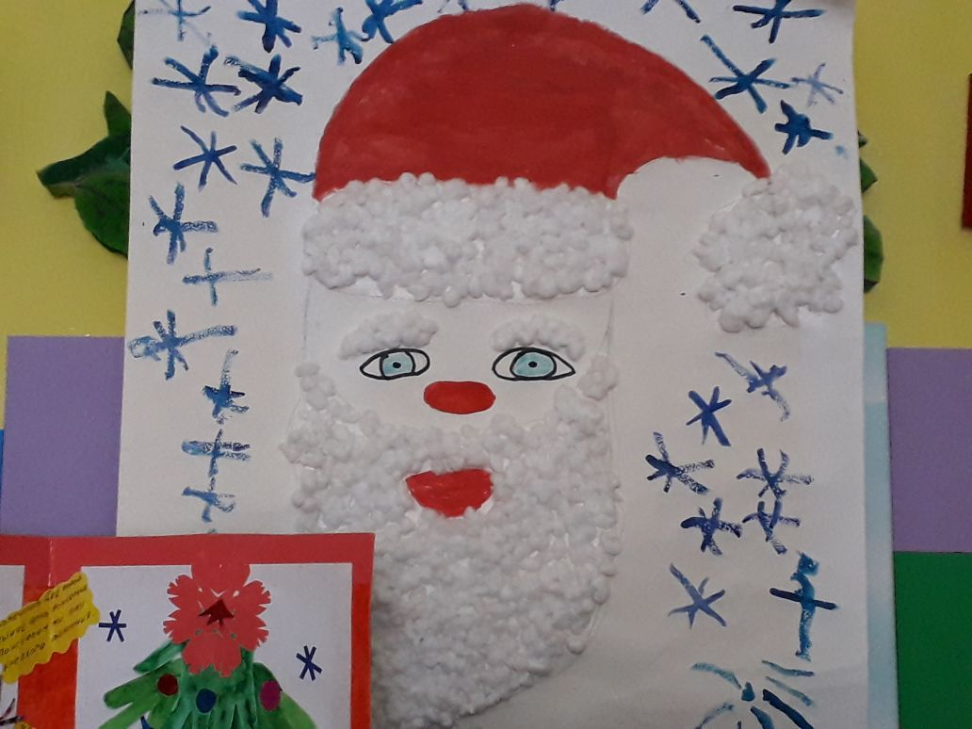
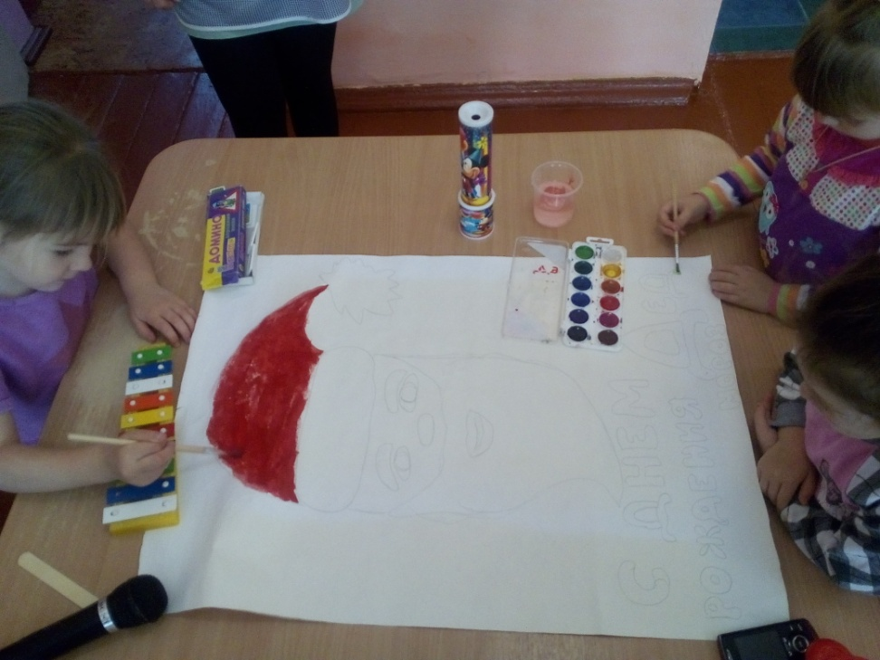
Изобразительная деятельность
Коллективная аппликация
«Поздравим Деда Мороза»

Slide 21
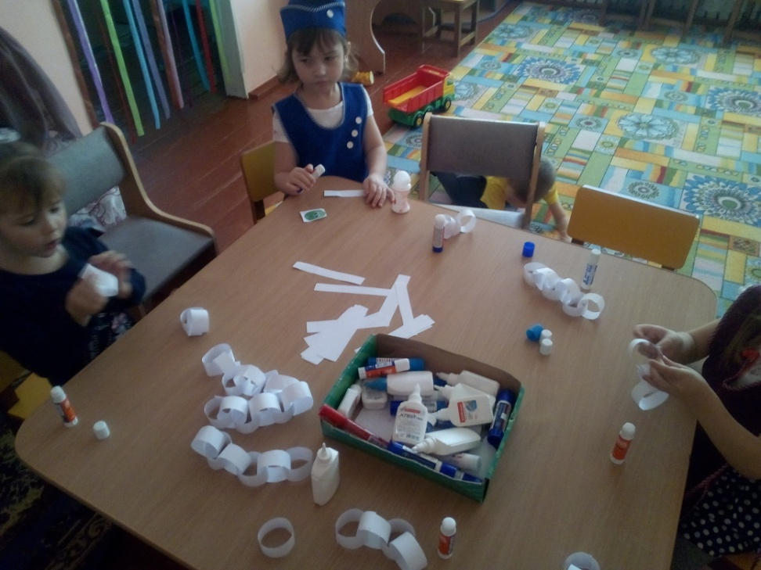
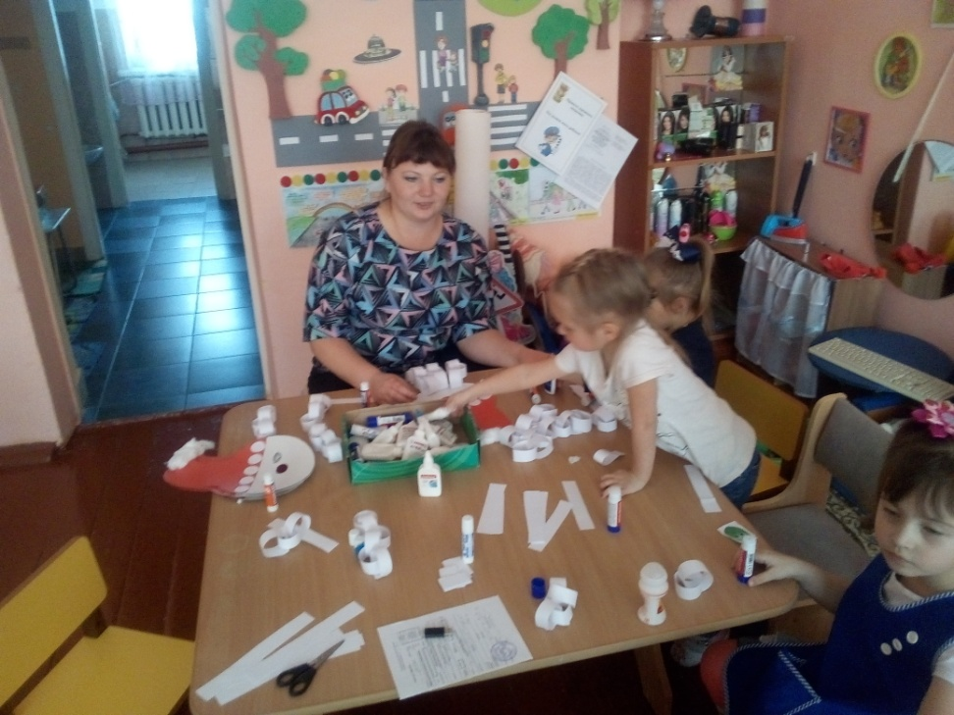
Изготовление масок
«Дед мороз»

Slide 22
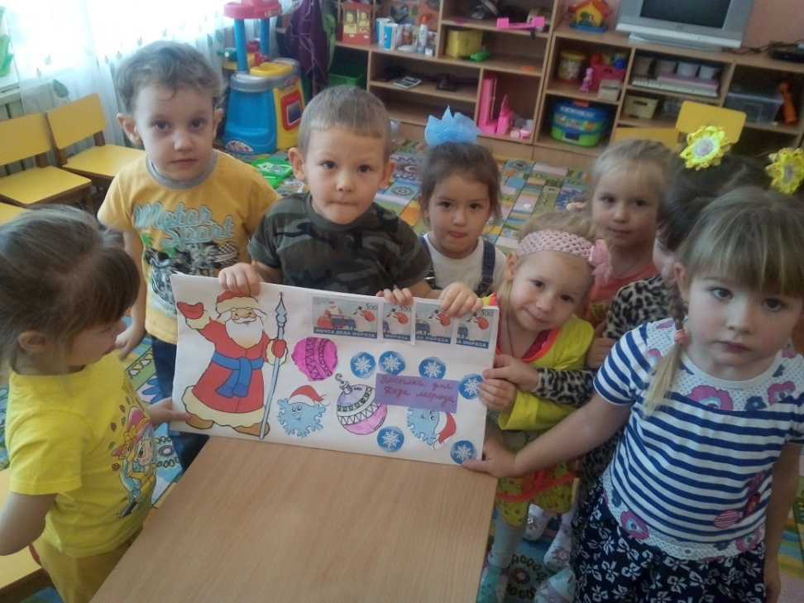
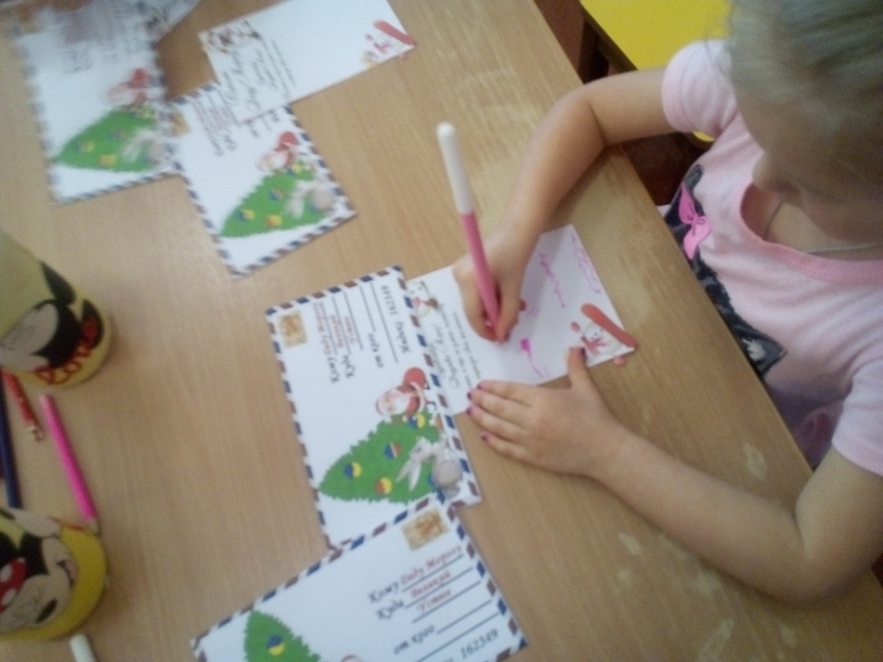
Посылка деду Морозу с новым нарядом и письма с пожеланиями

Slide 23
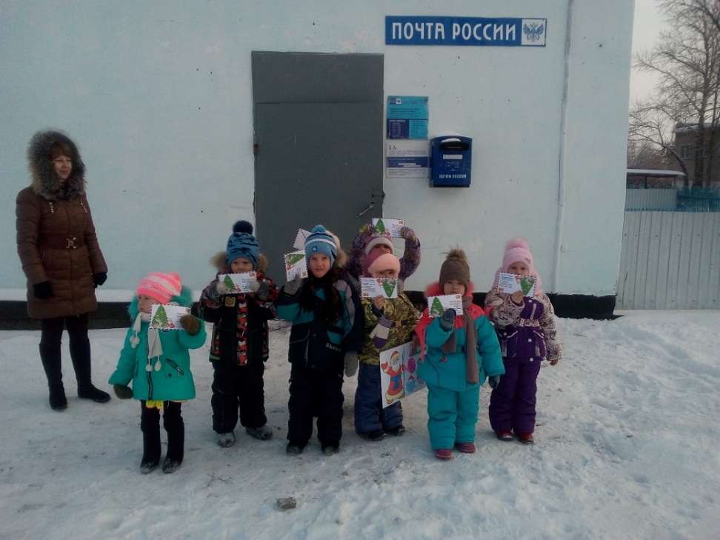
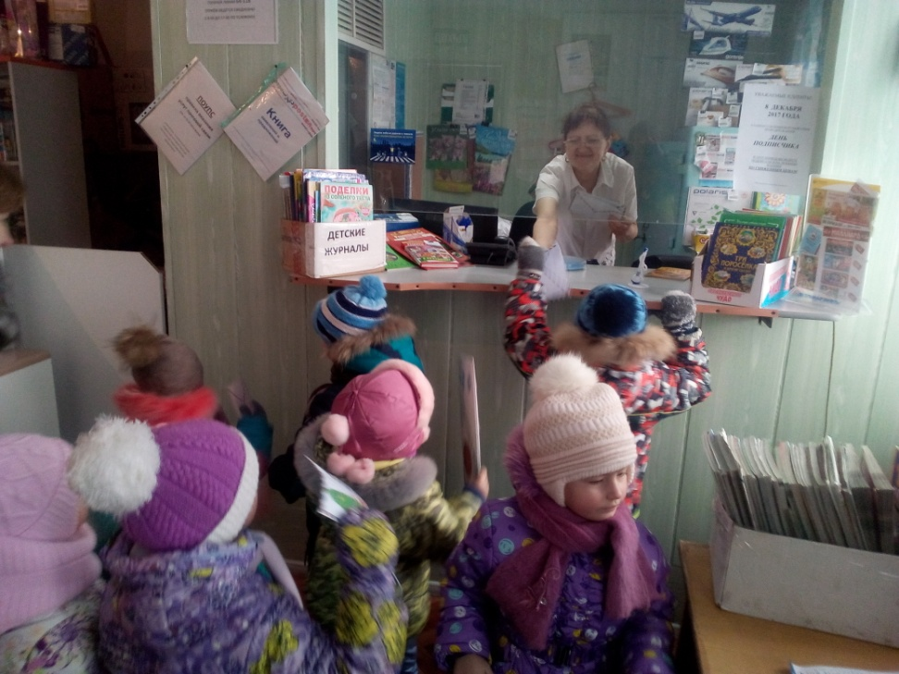
Целевая прогулка на почту

Slide 24
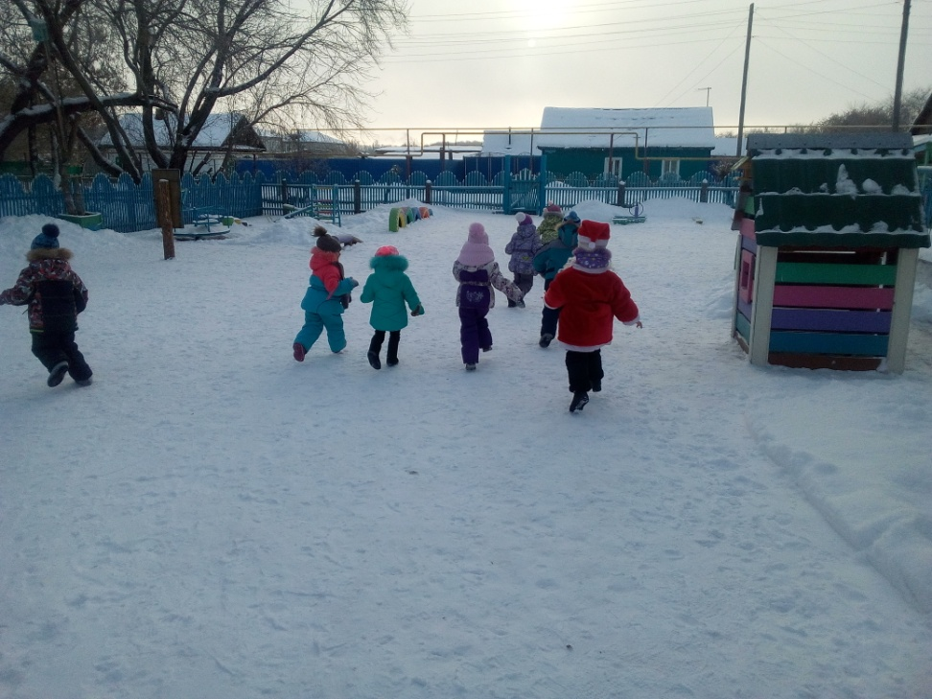
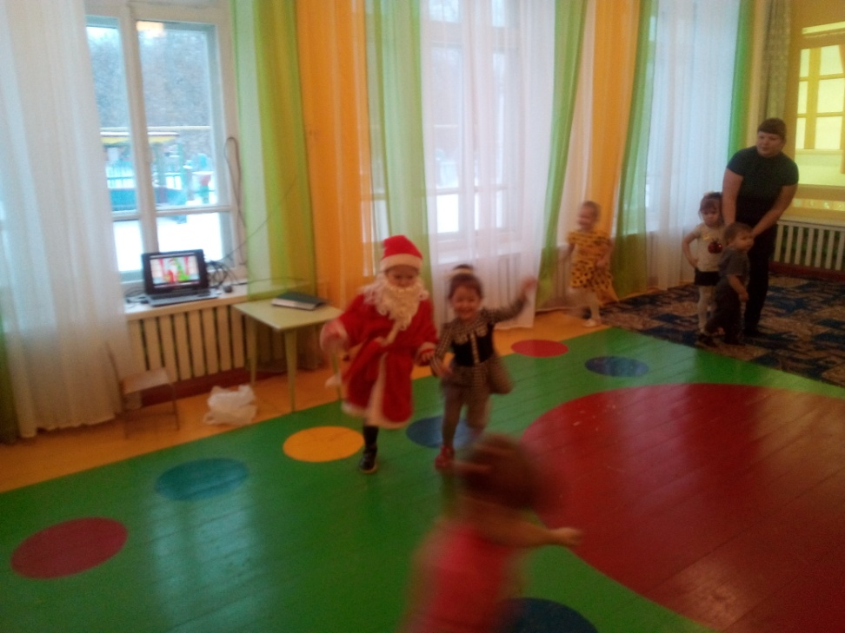
Подвижные игры
«Заморожу»
«Дед Мороз- красный нос»

Slide 25
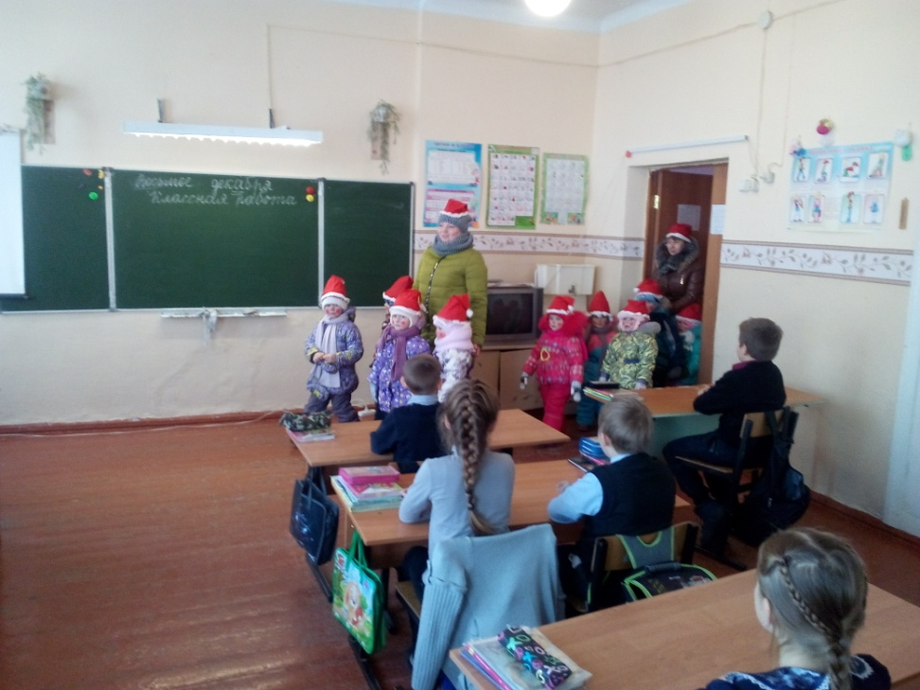
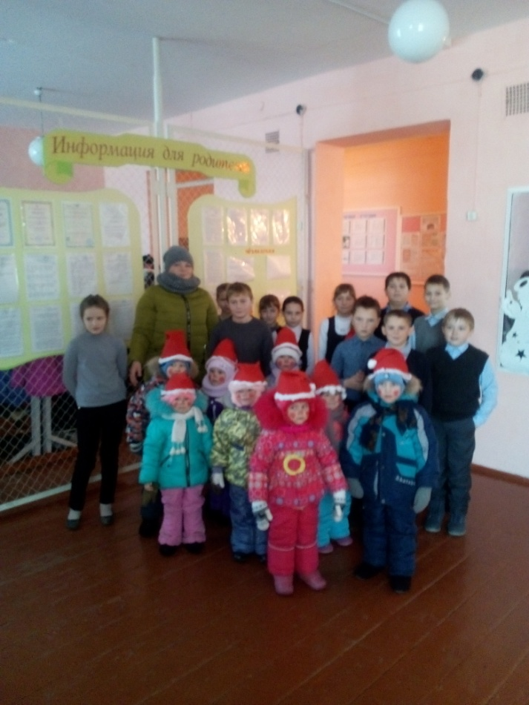
Шествие Дед Морозиков!

Slide 26
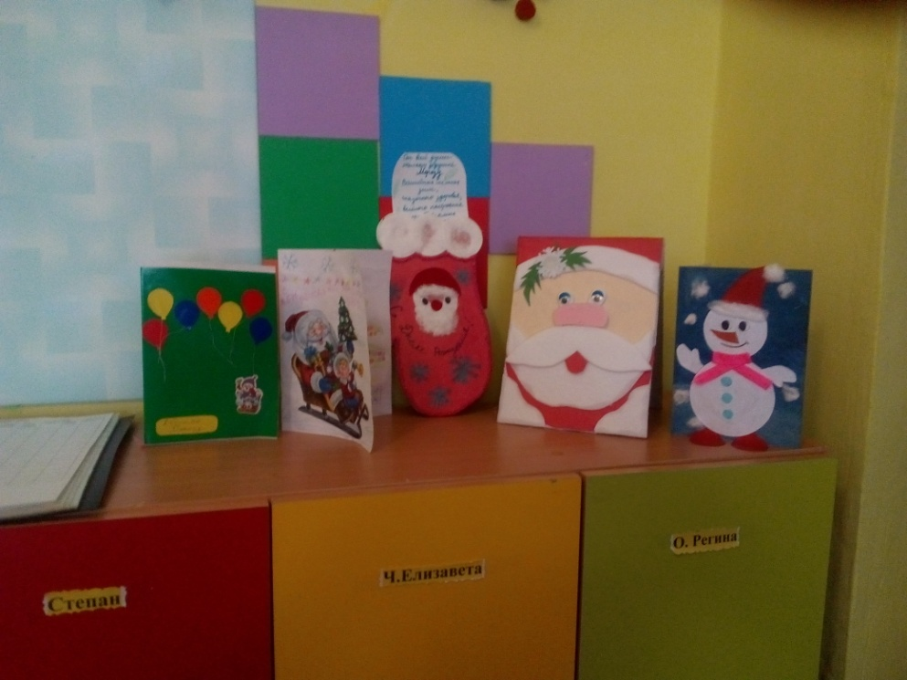
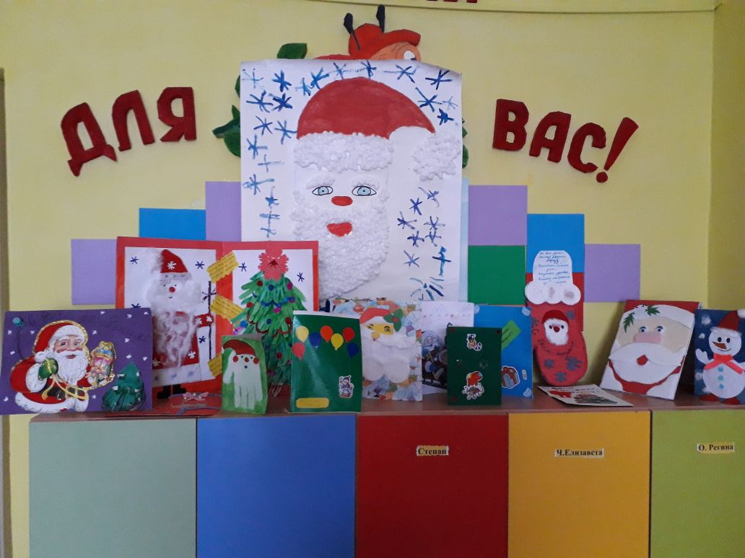
Работа с родителями
Изготовление поздравительных открыток ко дню рождения Деда Мороза

Slide 27
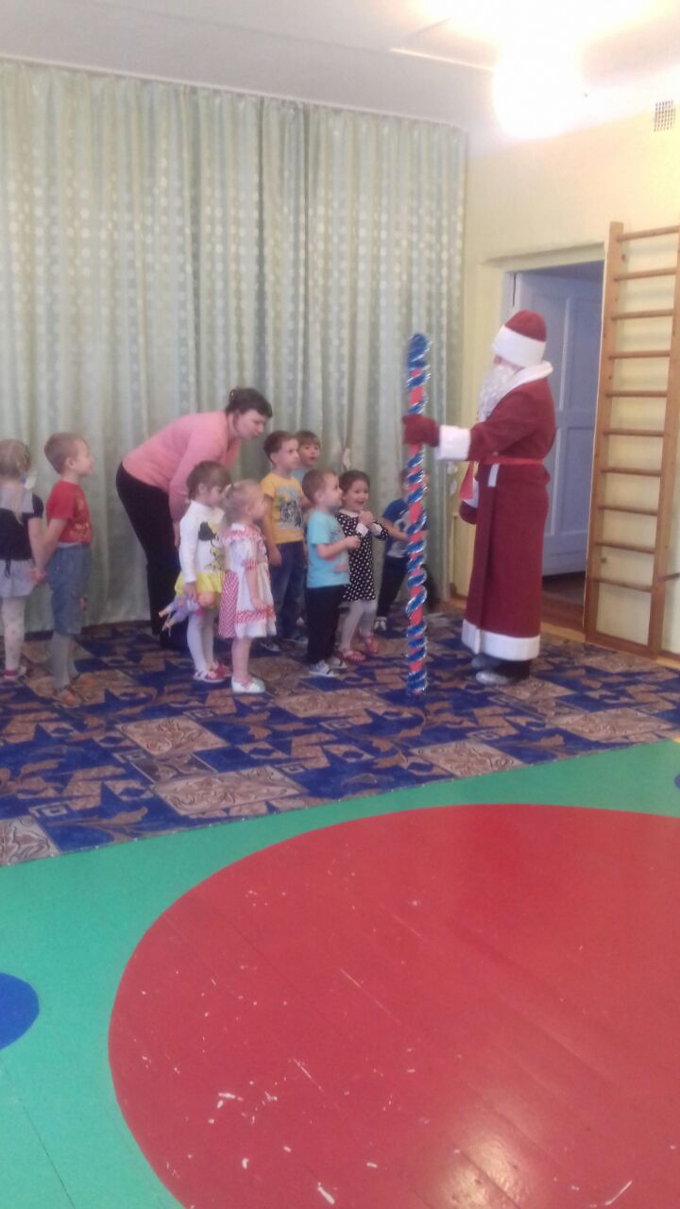
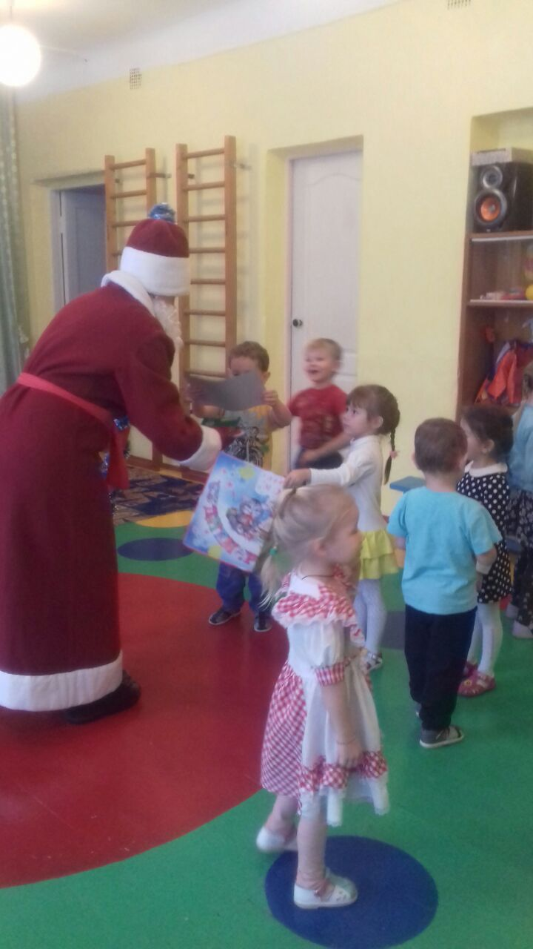
Развлечение
«День рождения Деда Мороза»

Slide 28
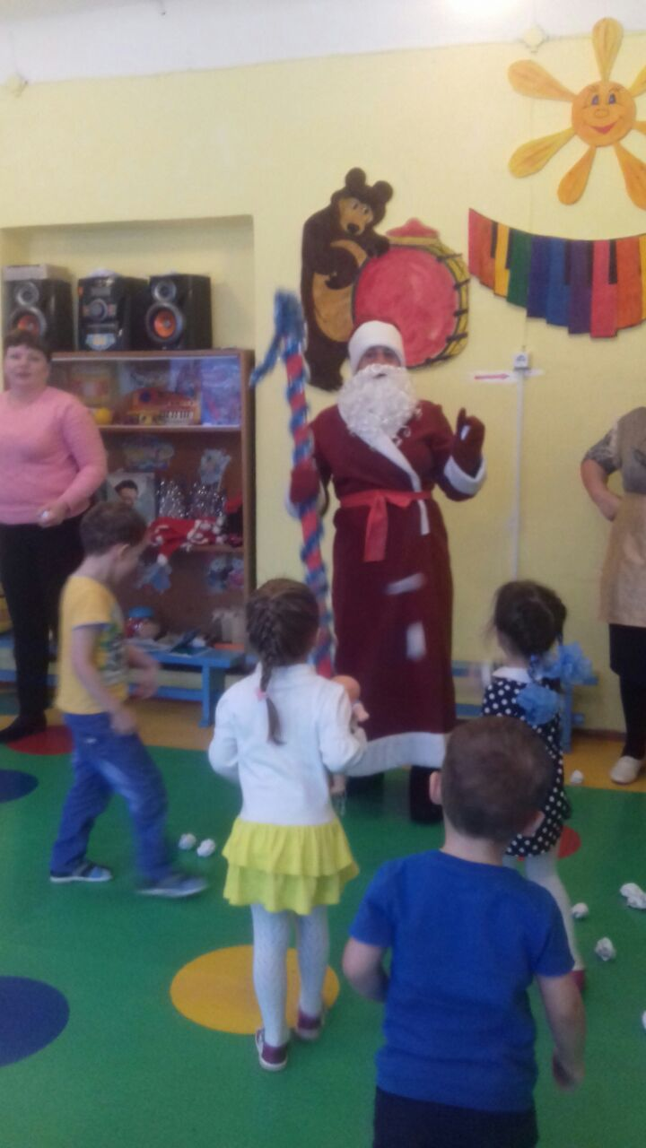
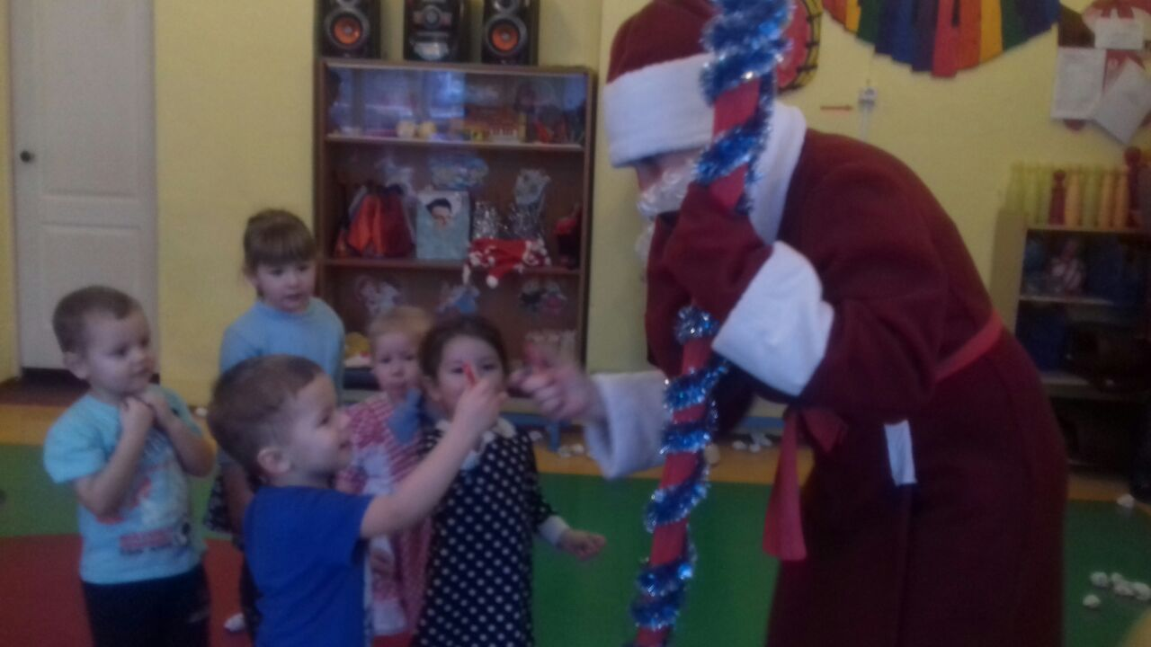

Slide 29
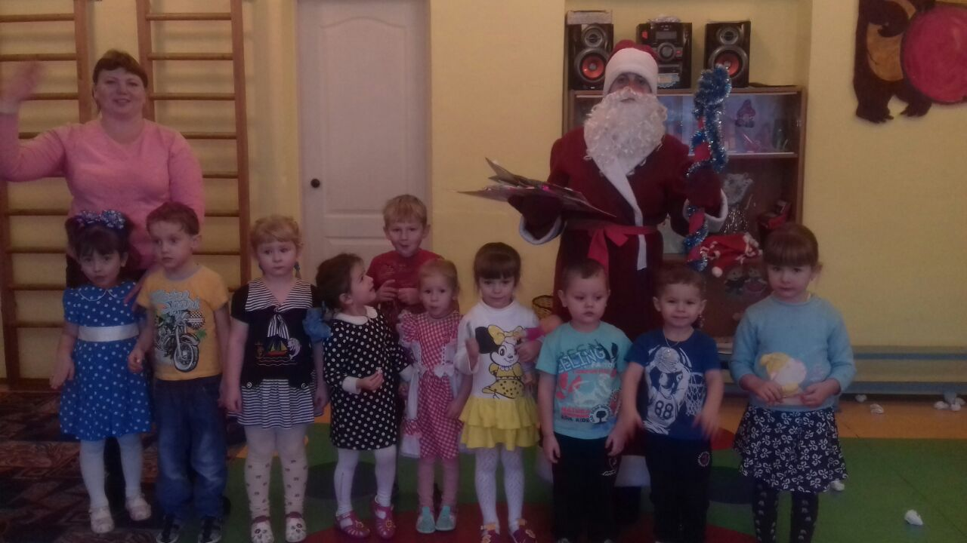

Slide 30


Slide 31
С 13 ноября по
12 декабря
проходил творческий проект «День рождения Деда Мороза»

